Slide 1
為孩子的健康
我們能多做什麼?
花蓮慈院小兒部
張雲傑 醫師

Slide 2

花蓮學童常見健康議題
牙科異常 (68.32%)
體位評值不佳 (32.91%)
  過重
  肥胖
  過瘦
視力不良 (21.29%)
98-108年排名不變

Slide 3






Slide 4
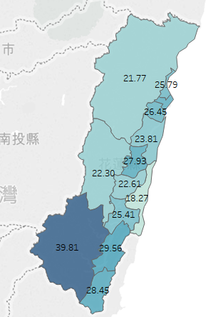
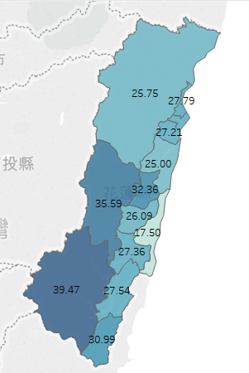


花蓮縣學童過重及肥胖地圖
2009年
2012年
2015年
萬榮
萬榮
萬榮
卓溪
卓溪
玉里
富里

Slide 5
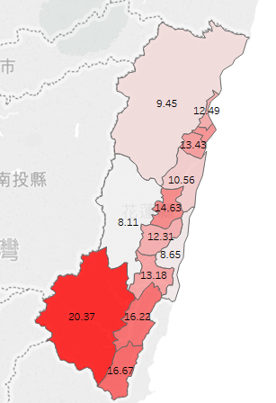
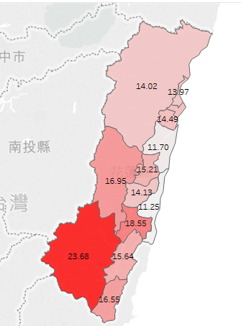
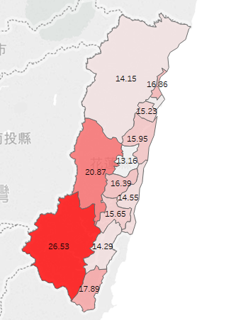
花蓮縣學童肥胖地圖
2009年
2012年
2015年
萬榮
卓溪
卓溪
卓溪
花蓮市、吉安鄉 13%-15%
萬榮鄉增幅擴大 卓溪鄉三年位居冠軍

Slide 6
各年齡層影響肥胖的因素
學齡前兒童
  母親妊娠糖尿病、抽菸
  嬰兒期快速成長、睡眠短
學齡期
  學校及家庭提供健康的飲食及體能活動
青少年期
  飲食、體能活動、睡眠

Slide 7
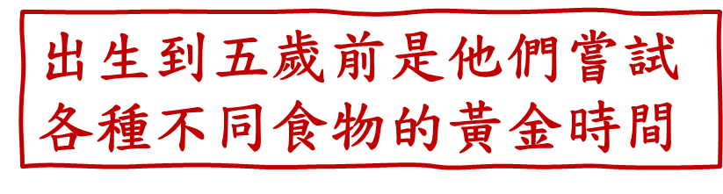

Slide 9
小小的改變，大大的進步
五個關鍵策略
    不用食物來解決行為問題
    確定健康習慣的內在動力
    餵食策略
    對體重有正確認識
    給零食的策略

Slide 10
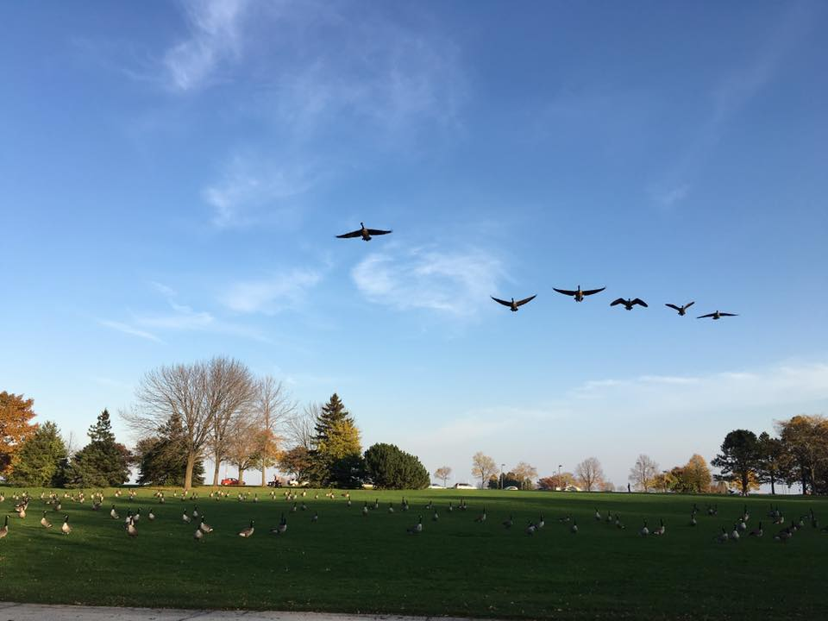
健康體位的重要

Slide 11

為何要分體位?

Slide 12
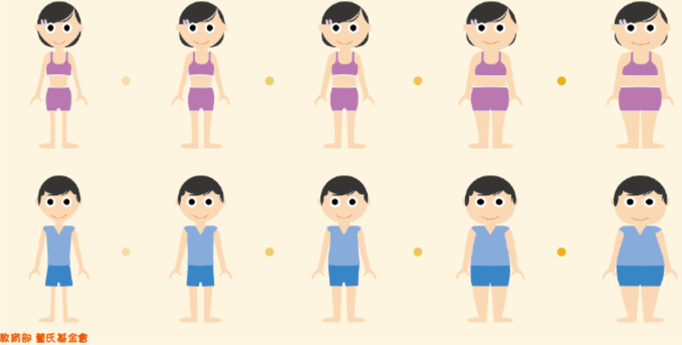

Slide 13
BMI
肥胖
過重
正常
過輕

Slide 14
肥胖對身體健康的影響
心血管: 高血壓、高血脂、冠心病、中風
生殖代謝:多囊性卵巢症、性腺機能減退、第二型糖尿病
呼吸系統:呼吸中止、氣喘
腸道系統:脂肪肝、肝硬化、大腸癌
腎臟系統:蛋白尿、腎絲球硬化症
肌肉骨骼:關節病變、骨折

Slide 15
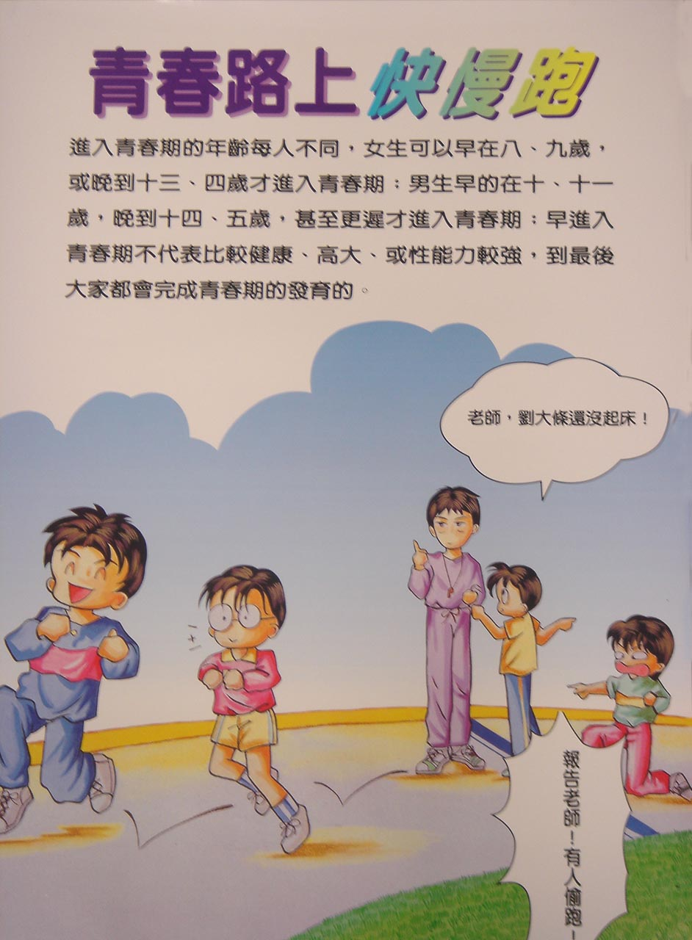
肥胖讓青春期提前

Slide 16
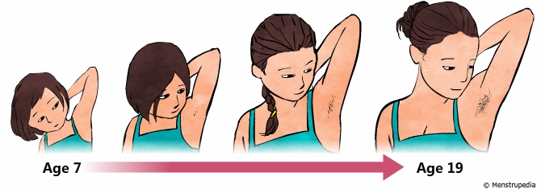
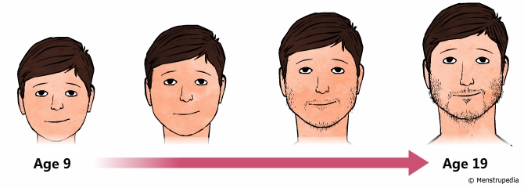
青少年時期的生理變化
青春期
8

Slide 17
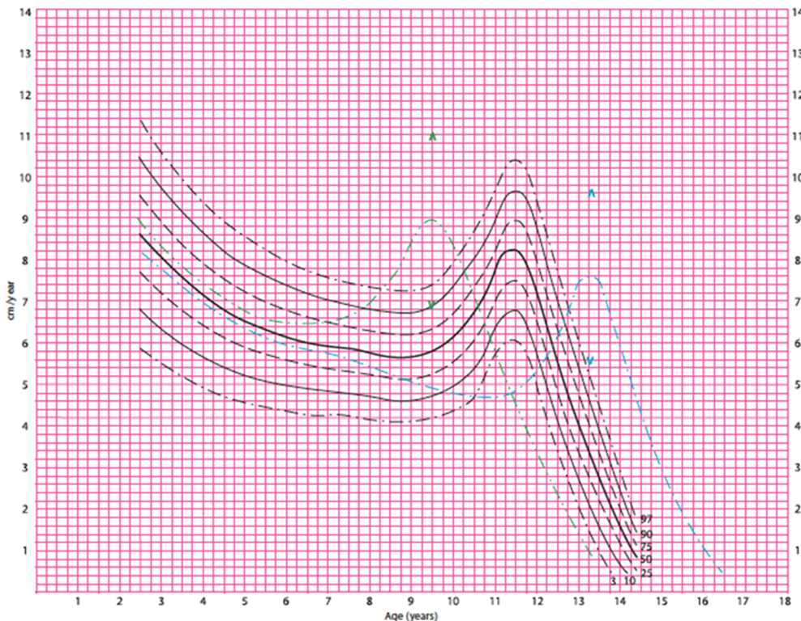
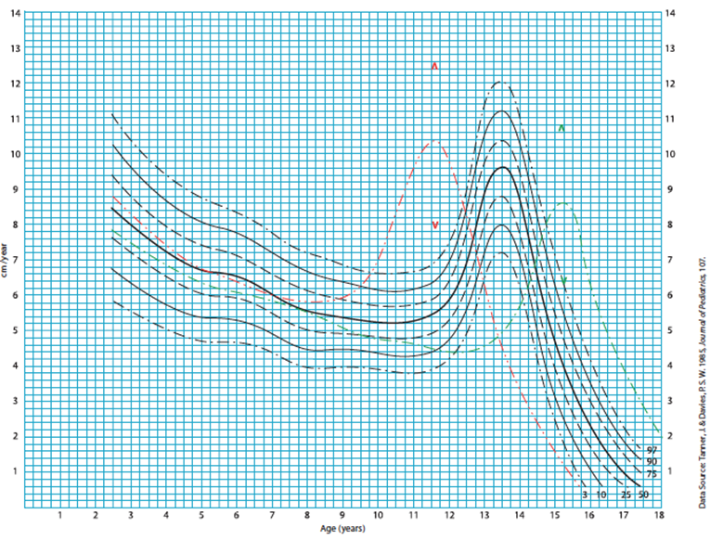
女生
長到16歲
女生
男生
長到17歲
男生

Slide 18
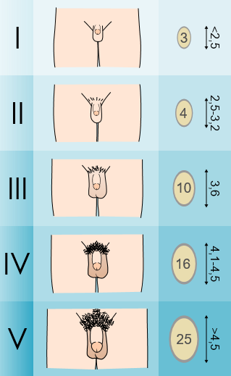
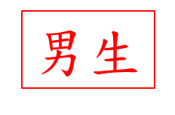
生殖器/陰毛 身高與第二性徵
外生殖器
陰毛
外生殖器
陰毛

Slide 19
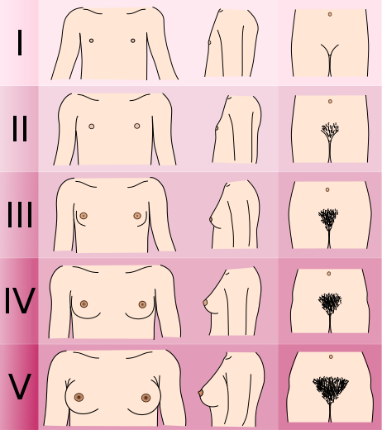
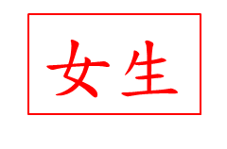
乳房/陰毛 身高與第二性徵
乳房
陰毛
初經
乳房
陰毛

Slide 20
青少年時期的生理變化
青春期~初經
初經平均的年齡約在12.5至13.5歲
  95％的女生初經是落在11到15歲
  初經在乳房開始發育後二到三年開始
第一年的月經通常為無排卵性月經
  間隔時間從21到45天不等
  初來時月經為暗紅色、經量也不多
    此乃因身體的內分泌系統尚未完全成熟
    需等到身體成熟後，才逐漸形成週期性月經

Slide 21
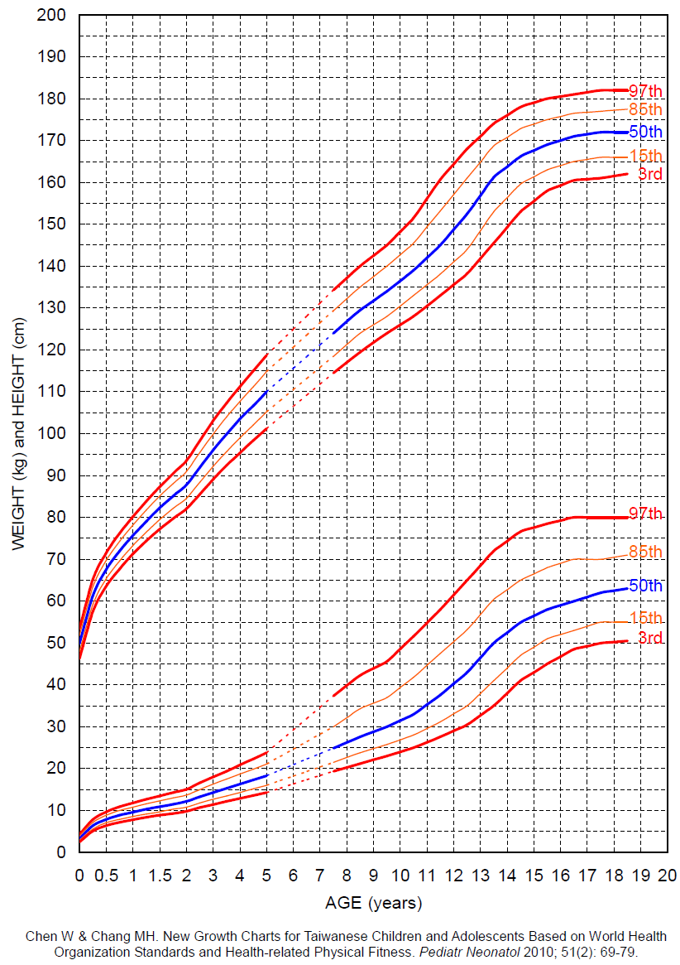
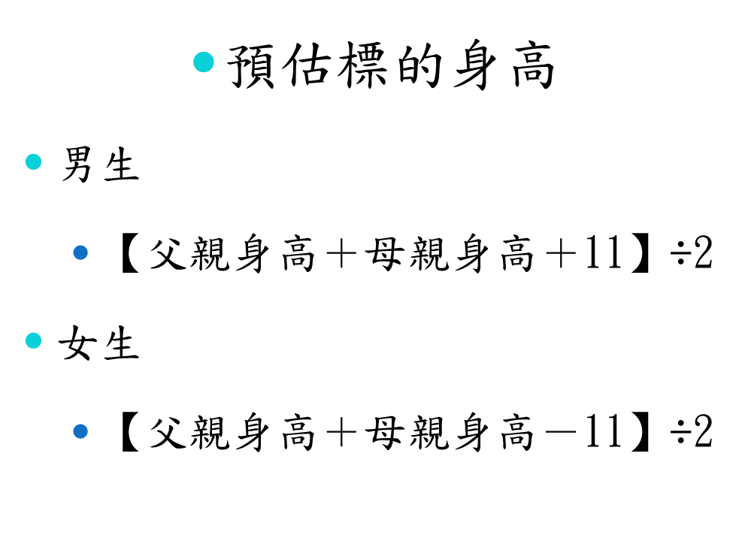

我會長多高?
很重要嗎?

Slide 22
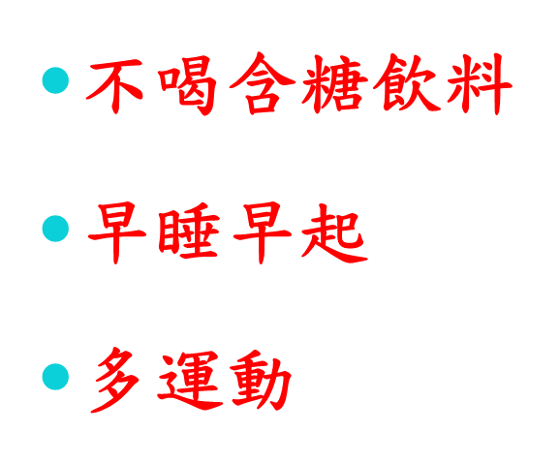
想長高該做的三件事
☆睡眠建議☆
2歲，10-14 小時含午睡
3-5歲，10-13 小時
6-12歲，9-12 小時
13-18歲，8-10 小時
成年人，至少7小時

Slide 23
營養的重要

Slide 24
關於吃，老師的困擾
2019.01.10 (更新 2020.03.25)
只收小班以上的孩子，確認他們都一定滿三歲了，但這幾年實在出現不少讓我們傻眼的情況包括
  只吃白飯、白麵，有顏色的都不吃
  沒有咀嚼的基本能力，只會用門牙吃東西
  喝湯時不會抿住嘴唇，任由湯汁流出
  已經切小塊的肉還是沒能力吞下，咬爛後又吐出來還給你
  不擅使用餐具，習慣用手抓甚至從嘴裡拉食物出來
  總是吃得滿桌滿地都是，更不要說沒有辦法拿好湯匙
  最會做的動作只有張開嘴巴等餵飯

Slide 25

關於吃，老師的困擾
2019.01.10 (更新 2020.03.25)
這群孩子最普遍的特徵
  就是體重偏輕，生長發展較慢
  因此惡性循環，家中更不敢要求
  總是輕易妥協孩子的挑食、偏食
  不在固定的位子上吃飯、含飯不吞
  以奶代替正常食物等等
  對老師而言這才是真正的長期抗戰。

Slide 26
培養兒童正確飲食習慣最關鍵時間為何？
【研究證據】
3~6歲是黃金階段，對於兒童健康影響非常大
【專家認為】
家長及老師必須先有正確飲食的觀念
包括均衡飲食，避免偏食、挑食，減少甜食及含糖飲料攝取。

Slide 27
只花10 分鐘吃完，跟肥胖有關嗎？
【研究證據】
  從進食到產生飽的感覺大約需要20分鐘左右
【專家認為】
  未經咀嚼容易造成消化功能的負擔，吃過量的食物與熱量
【可這麼做】
  盡量多咀嚼，放慢用餐的速度
  用小碗盛裝食物、避免使用湯匙
  用餐中途，休息3-5分鐘

Slide 28
兒童在學校中的飲食原則為何？
【專家認為】
由六大食物種類選擇：
  蔬菜、水果、全穀雜糧類、乳品類、豆魚蛋肉類、油脂與堅果種子類。
增加食物種類
避免高度加工及含有高熱量的食物
選取高水分的新鮮蔬菜及水果
盡量減少額外添加的糖類（避免手搖杯、含糖飲料、餅乾、糖果等等）

Slide 29
7~12歲飲食與營養建議
【專家認為】
鼓勵均衡攝取6大類食物。
避免食用高熱量、低營養價值的食物
鼓勵直接食用水果，不要以果汁取代，補充水分的最佳飲料仍是白開水。
鼓勵每天吃早餐，符合健康飲食
家人共餐，避免外食。

Slide 30
如果下午肚子會餓可以吃點心嗎？
【研究證據】
點心是指用於補充正餐的不足，且有營養
長期攝取高熱量的點心，造成過重的問題
降低點心頻率與修正點心內容
【可這麼做】
可將水果份量移至點心時段食用，或選擇較有營養成分的食物，如茶葉蛋、蔬菜棒
避免在此時段選擇甜食、含糖飲料

Slide 32
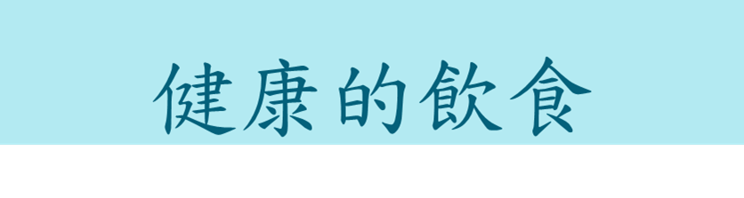

Slide 35
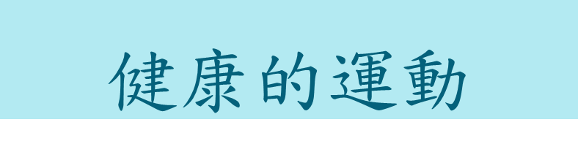

能夠站
不要坐
能夠坐
不要躺
能夠躺
不要睡

Slide 37

兒童口腔保健

Slide 39
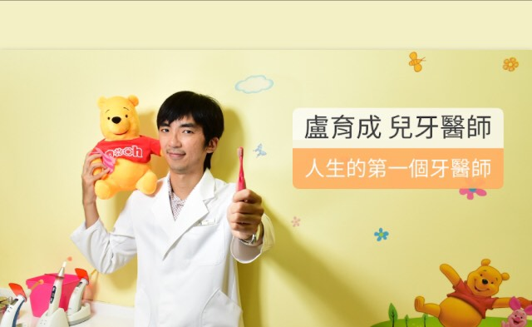
http://luycpedodentist.blogspot.com

Slide 40
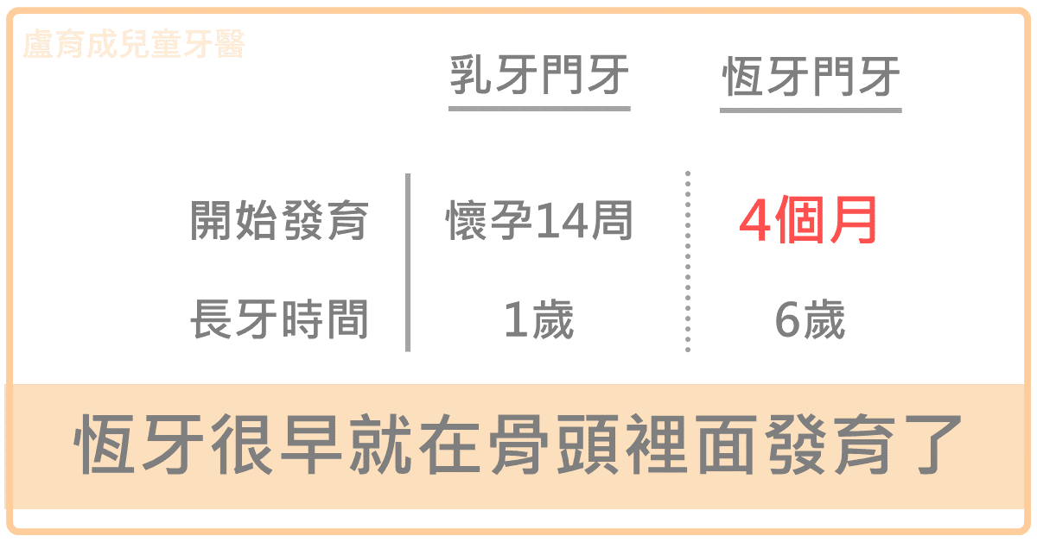
「乳牙還會換，何必去治療蛀牙？」
蛀牙從神經跑到骨頭影響恆牙
盧育成兒童牙醫 http://luycpedodentist.blogspot.com/

Slide 41
「乳牙還會換，何必去治療蛀牙？」
恆牙的胚胎在骨頭裡慢慢的強化自己
當蛀牙蛀到神經時，細菌就像上了高速公路一樣，就可能影響到正在發育的恆牙
（2003、2005年研究）
盧育成兒童牙醫 http://luycpedodentist.blogspot.com/

Slide 42
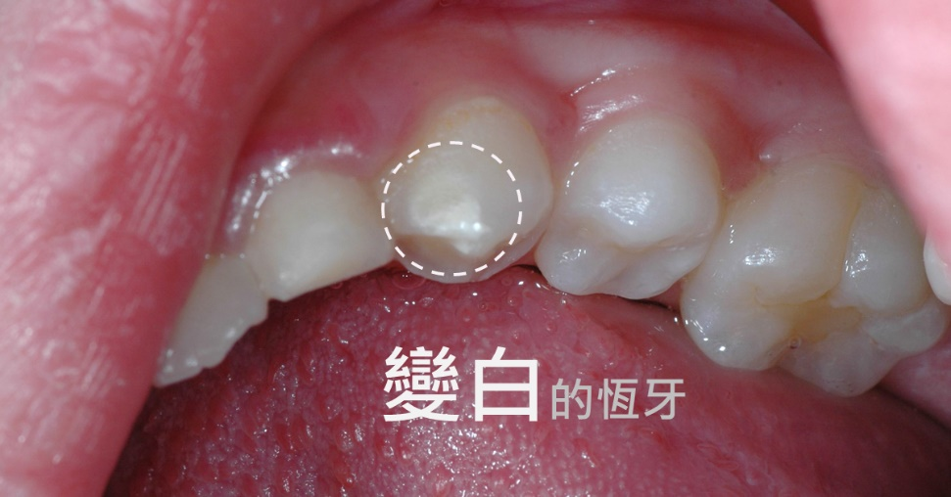
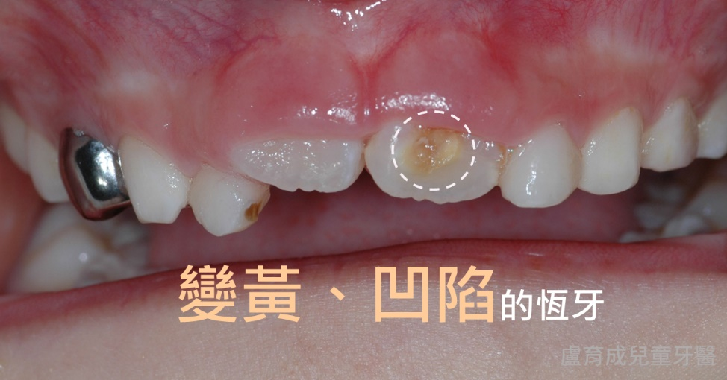
如果恆牙有受影響，會怎麼樣呢？
變 白
變 黃
像蛀牙的前一步「脫鈣」一樣
牙齒在變硬的過程受了影響
變成礦化不良
盧育成兒童牙醫 http://luycpedodentist.blogspot.com/

Slide 43
「現在有蛀牙 = 容易有新蛀牙」
沒有養成好習慣的小朋友，不會突然有
要預防蛀牙，是要練習的
舊的蛀牙洞等於細菌的避難所
  嘴巴蛀牙菌濃度很高，新牙就算沒蛀，也容易被乳牙的細菌傳染，向剛長出來的恆牙
盧育成兒童牙醫 http://luycpedodentist.blogspot.com/

Slide 44
「隔了 6 年才會放榜的考試」
拿孩子的牙齒賭一把?
恆牙真正長出來之前，我們無法提早知道有無被乳牙的蛀牙影響
認真對待這場持續6-12年的考試嗎？
或者
相信「乳牙還會換，不用治療」？
盧育成兒童牙醫 http://luycpedodentist.blogspot.com/

Slide 45
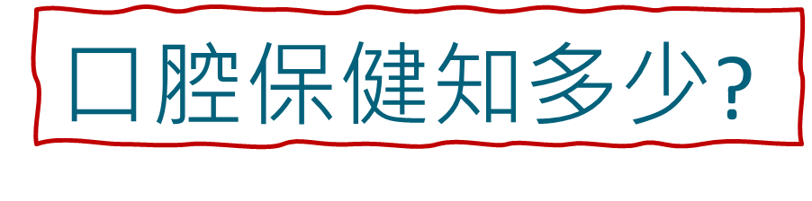
二要二不
一要： 睡前一定要刷牙，一天至少刷兩次
二要： 要有「氟」，含氟牙膏、每半年塗氟及口腔檢查
----------------------------------------------------
一不：不要傷害牙齒
  少甜食，多漱口，不要含著奶瓶/母乳入睡。
二不：不要以口餵食
  家長們自己咀嚼過的食物，不要再餵食寶寶。

Slide 46
6-12個月
喝完母奶，用紗布清潔(口腔、牙齦、舌頭及牙齒)
不要讓寶寶含奶瓶或乳頭睡覺
避免含糖飲料、添加物或果汁
第1顆牙齒後，減少夜奶頻率
第1顆牙至1歲間看牙醫，每半年牙齒塗氟

Slide 47
1-3 歲
養成使用杯子喝水，戒奶瓶
避免含糖飲料、添加物或果汁
乳牙緊密相鄰，開始使用牙線(棒)
含氟量1,000ppm以上含氟牙膏
每半年接受一次塗氟及口腔檢查

Slide 48
3-6歲
教導、監督幼兒刷牙及牙線（棒）使用
睡覺前照護者仍必須親自幫兒童清潔牙齒
恆牙第一大臼齒長出後，就要接受窩溝封填
含氟量1,000ppm以上含氟牙膏
每半年接受一次塗氟及口腔檢查

Slide 49
牙刷的使用方法
選擇軟毛小頭的牙刷，且每3-6個月更換1次
刷毛朝牙齦約45度，且要同時涵蓋牙齒與牙齦
每次以2顆牙齒為單位來回輕刷至少10次
頰側面→咬合面→舌側面

Slide 50
牙線的使用方法
輔助牙刷，去除牙縫中的食物殘渣與牙菌斑
當孩子長出較多顆乳牙時，最好能夠每天至少使用1次牙線清潔齒列

Slide 51
特別的青少年

Slide 52

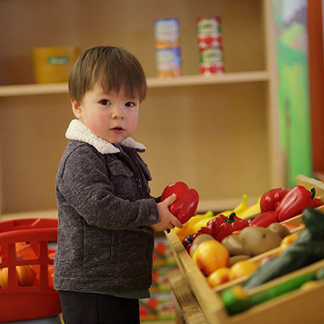


為何青少年時期很特別?

Slide 53

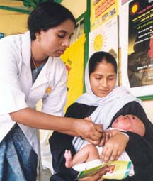


照顧與保護
吸引與增能
Notes:
A central theme of the Commission is about the social structures that are put in place to support healthy adolescent development. In contrast to younger children where the social scaffold is primarily one of protection, adolescents learn by doing. Building their capabilities requires parents to actively support their increasing empowerment while still providing a protective social scaffold.
Rather than thinking of protection versus empowerment, I tend to think of it as a yin and yang like phenomena, where parents are needing to concurrently both protect and empower young people, gradually reducing the extent of protection as young people demonstrate their capacity to participate

Slide 54
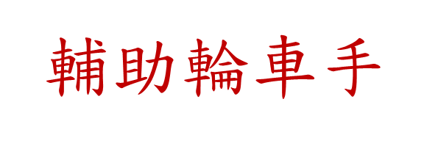
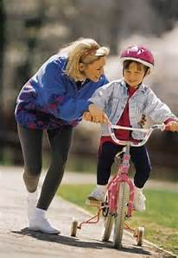
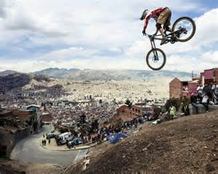
越野車手

Slide 55
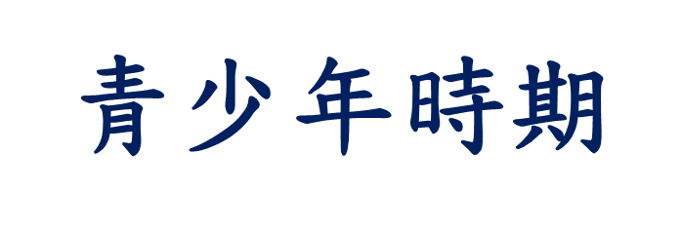
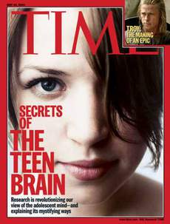
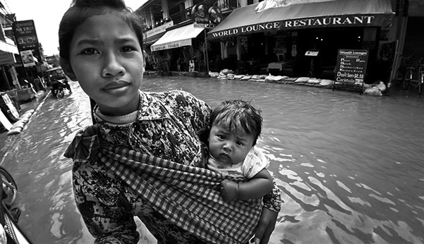
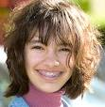
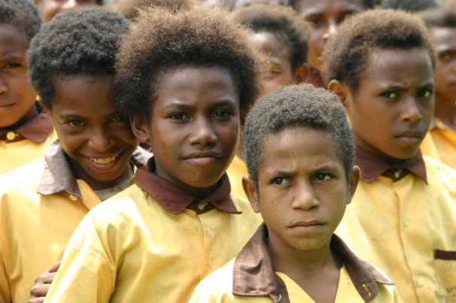
生理上的新觀念
人類發展上很重要的時期
在生理、學習及行為有不同的價值
  賀爾蒙的成熟〜青春期
  腦部的成熟〜認知與情感
Notes:
Adolescence is a profound period of human development due to the extent and complexity of changes in physical, cognitive and social development.
Puberty is starting earlier, ending later - Expanded shape of adolescence
In past 150 years, 5 year downward age of first menstruation or menarche
It is typically viewed as starting with the physical changes of puberty and ending with the social roles transitions that have typically marked entry to adult roles and responsibilities, such as completing education, financial independence from family, marriage and parenting.
While the downward age in the onset of puberty has been well reported, what is less appreciated is the equally dramatic upswing in the age at which many of the social role transitions into adulthood are achieved. For example, 50 years ago in Australia, the average age of first marriage for women was 21. It is now 29.

Slide 56

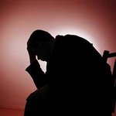
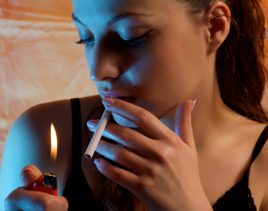
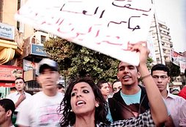
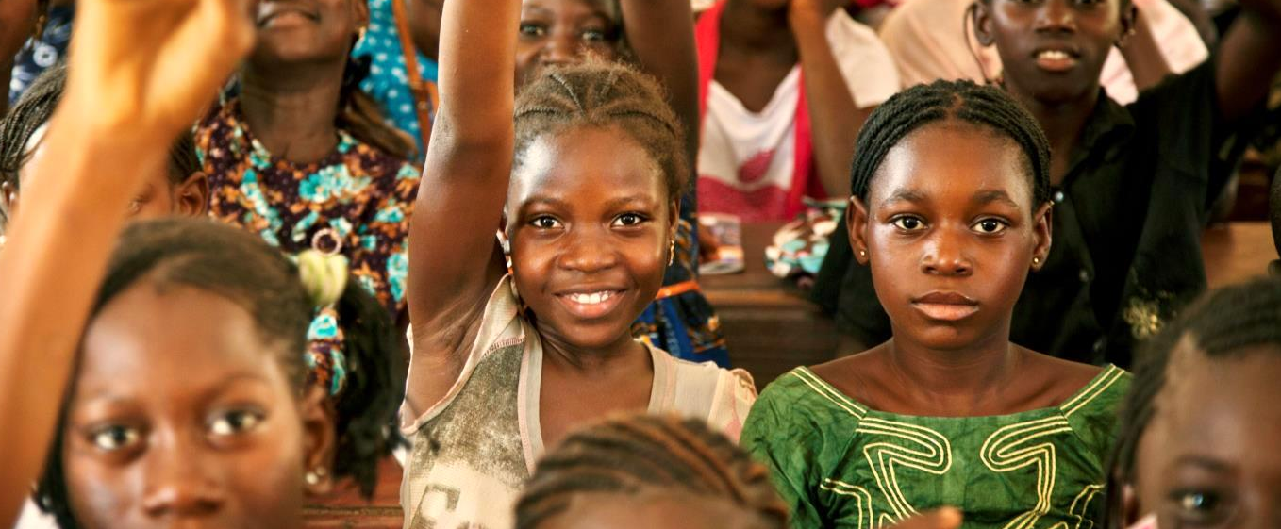
危險
機會
Notes:
In this Series 10-24 years

Slide 57
青少年神經系統發育
環境影響因素:營養、生理、社會、民族文化
影響因素交互形塑
青
春
期
計畫未來
衝動控制
The pubertal cascade
情緒
回饋
高層次認知能力、社會、情緒調節能力

Slide 58
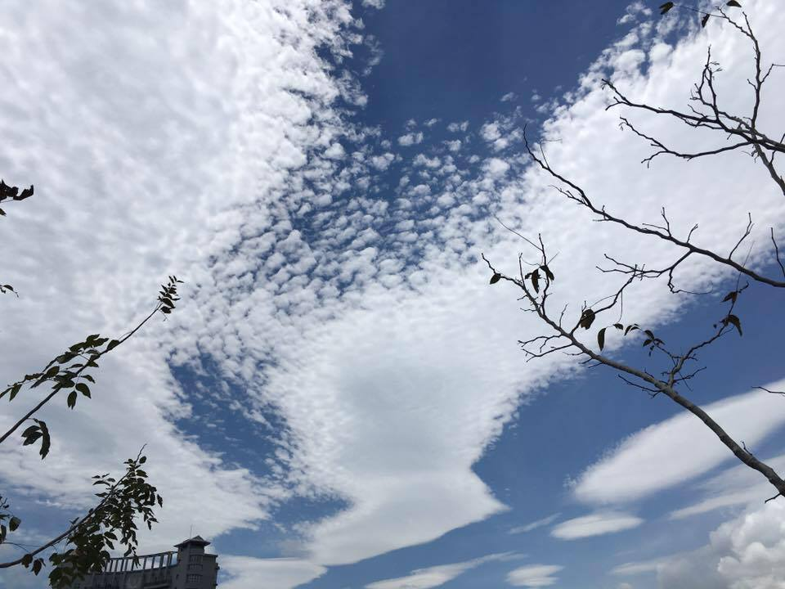
青少年時期的
心理社會化
尋找自我與歸屬感

Slide 59
青少年時期的任務
成為一個獨立個體的過程
採納同伴的價值觀及生活方式
更在意外表及被接受
建構自我、性別及專業價值觀

Slide 60
青少年~早期(11-14歲)
自我中心的思考
服從群體規範
尋求獨立自主的過程
尋求同儕關係
情緒波動

Slide 61
青少年~中期(14-17歲)
具體(自我)到抽象思考(群體)
關注哲學和社會問題
自我中心
體認到對未來的影響
脫離父母的影響
強化和同儕的連結
內省及感到不足

Slide 62
青少年~晚期 (17-20歲)
生理發育完成
抽象思考成熟,能考慮長期目標
自我認同完成
情緒更穩定
從家庭獨立出來,衝突減少
群體關係降溫,有利於個別關係的展開
嘗試親密關係

Slide 63
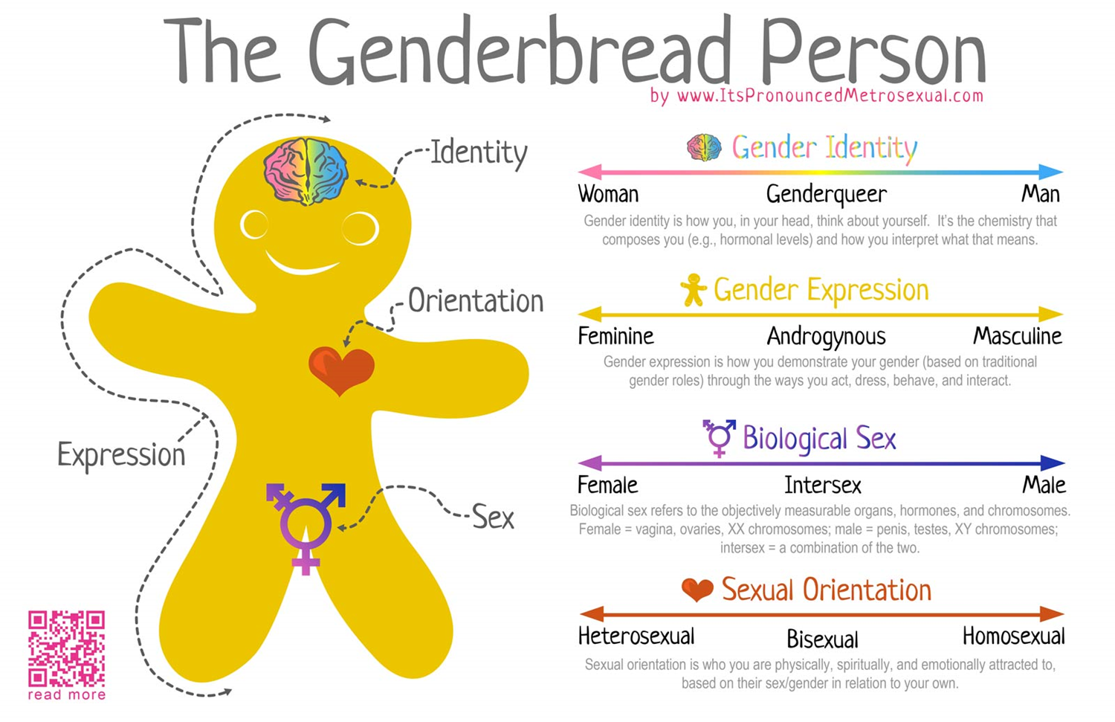
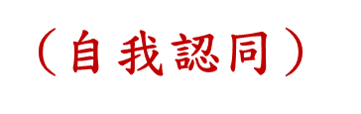
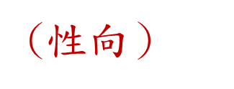


(自我認同）
(外在表達）
(生理性別）
(性向）

Slide 64
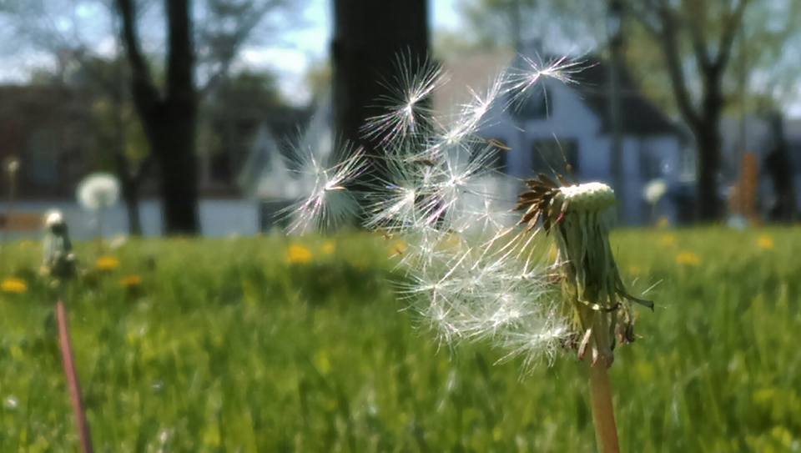
性教育需要教什麼??

Slide 65
性知識
2000年台灣地區高中、高職及五專男、女性在校學生調查
項 目 | 男 | 女
學校教師沒教過有關墮胎壞處及避孕方法 | 1/3 | 1/4
不知女生生理期何時容易受孕 | 70% | 50%
不清楚精蟲在女性體內可活存2-3天 | 35% | 36.4%
不清楚口服避孕藥之使用方法 | 70% | 60%

Slide 66
國、高中生健康行為調查
(2011-2013，過去一星期內)
行 為 | 百分比敘述
每天或經常連續看電視、玩電腦或打電動 | 約 80% 的學生 花2小時以上
曾接觸色情平面媒體（2013調查） | 男(N=2942) | 86.8%
 | 女(N=2290) | 64.4%
曾接觸色情網站（2011調查） | 男(N=2718) | 85.0%
 | 女(N=2254) | 33.6%
曾網路交友（2011調查） | 男(N=2681) | 55.5%
 | 女(N=2234) | 55.4%
自述有與異性接吻經驗（2011調查） | 男(N=2721) | 40.0%
 | 女(N=2252) | 41.8%
曾有性交行為者（2013調查） | 男(N=2847) | 13.1%
 | 女(N=2235) | 14.6%

Slide 67
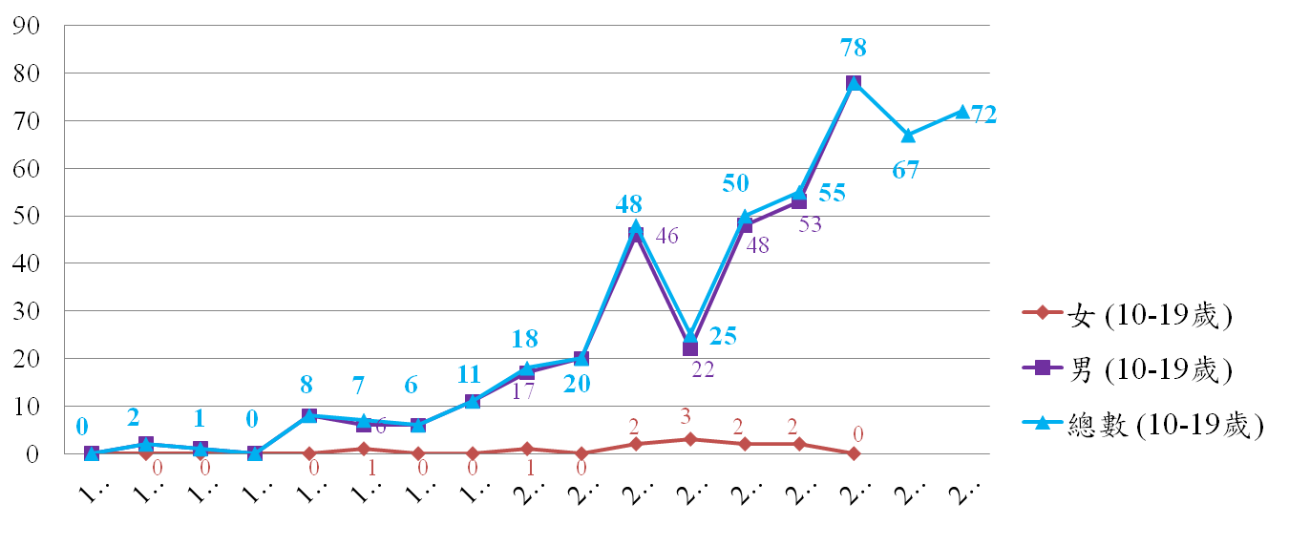
10-19歲靑少年感染HIV趨勢
青少年愛滋病患感染者及所占比例逐年增加；98%的感染者是經由性行為傳染

Slide 68
青少年婚前性行為、態度

Slide 69
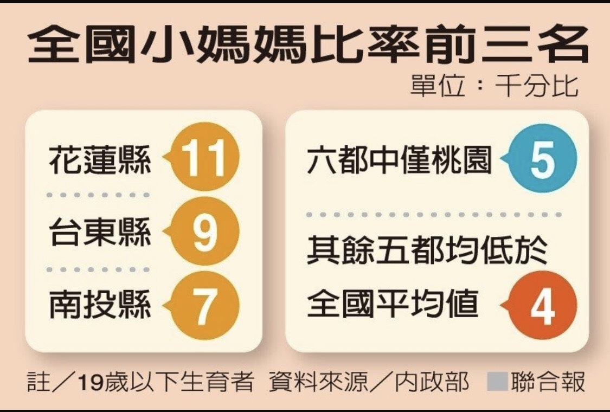

青少女懷孕在花蓮

Slide 70
世界15-19歲青少女生產統計
2018 內政部戶政司
台灣, 4/1000
花蓮縣, 11/1000 (1st)
台東縣, 9/1000 (2nd)
南投縣, 8/1000
苗栗縣, 6/1000
彰化縣, 5/1000
台中市, 4/1000
生育率
  1990, 65/1000
  2015, 47/1000
地域差別性
  西非
    115/1000
  拉丁美洲與加勒比海群島
    64/1000
  東南亞
    45/1000
  東亞
    7/1000
UN DESA, World Population Prospects: The 2017 Revision, DVD Edition.
UN DESA, SDG Indicators: Global Database.2017

Slide 71
青少年婚前性行為、態度

Slide 72
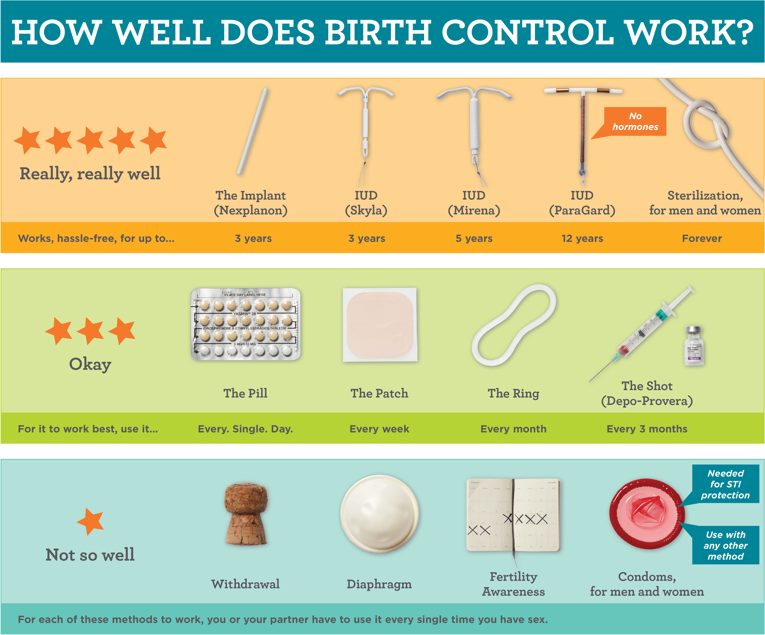
< 1%
6-9%
12-24%

Slide 73
性行為~小小叮嚀
喜歡對方，不需要用性行為來證明
請全程使用保險套!!!
知道避孕方法，並不代表要去發生性行為
有發生性行為的衝動時，先想想意外是否自己能承擔﹖

Slide 74

青少年時期真的很特別!!

Slide 75
照顧與保護
吸引與增能
Notes:
A central theme of the Commission is about the social structures that are put in place to support healthy adolescent development. In contrast to younger children where the social scaffold is primarily one of protection, adolescents learn by doing. Building their capabilities requires parents to actively support their increasing empowerment while still providing a protective social scaffold.
Rather than thinking of protection versus empowerment, I tend to think of it as a yin and yang like phenomena, where parents are needing to concurrently both protect and empower young people, gradually reducing the extent of protection as young people demonstrate their capacity to participate

Slide 76
Take Home Message
當父母是最大的修行
家家有本難念的經
父母是 “學習放手”的過程
孩子學習的是 “放下執著”的過程
保持溝通管道的暢通

Slide 77
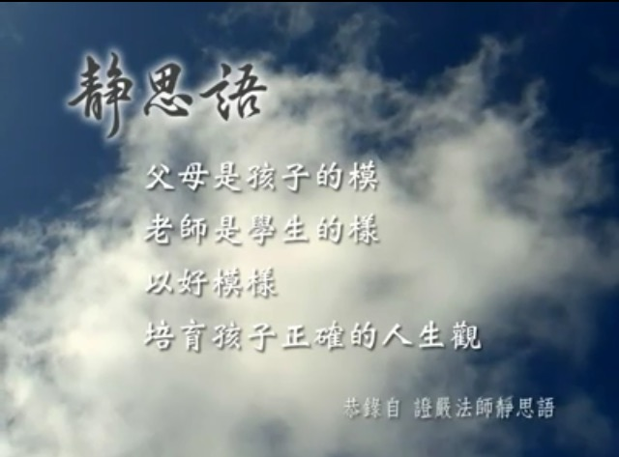

Slide 78
感謝您的聆聽!!
歡迎提問 ?

